Slide 1
Дорожная безопасность
муниципальное казенное дошкольное образовательное учреждение
города Новосибирска «Детский сад № 11 «Снегирёк»
комбинированного вида»

Slide 3
ВЫСТАВКА

Slide 4
Кто придумал светофор?

Slide 5
«Передай и построй»

Slide 6
«Раскрась светофор»

Slide 7
«На внимание»

Slide 8
Загадки

Slide 11
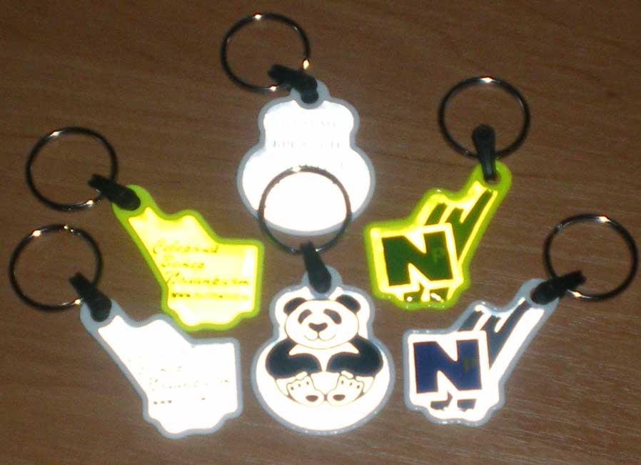

Slide 12
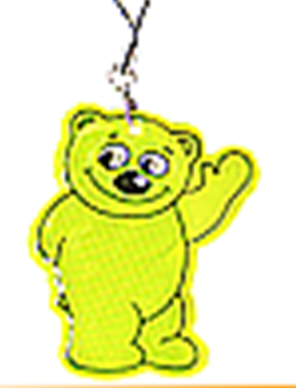

Slide 14
Прикрепи к одежде фликер и проблемы нет!

Slide 16
Спасибо за внимание!

